Slide 1
Medición de parámetros dieléctricos en phantoms
Integrantes :
Ebrecht
Tucci
Fritzler
Barrios

Slide 2
Descripción del método de medición
La sonda se presiona contra el semi sólido
Barrido en frecuencia con el VNA
Obtención de módulo S11
Obtención de fase S11
Cálculo de la permitividad

Slide 3
Procedimiento
1- Construcción de la/s sonda/s
2- Control de la sonda con VNA (CA y CC)
3- Phantoms
4- Medición de patrones conocidos
5- Medición del phantom
6-Análisis de los resultados

Slide 4
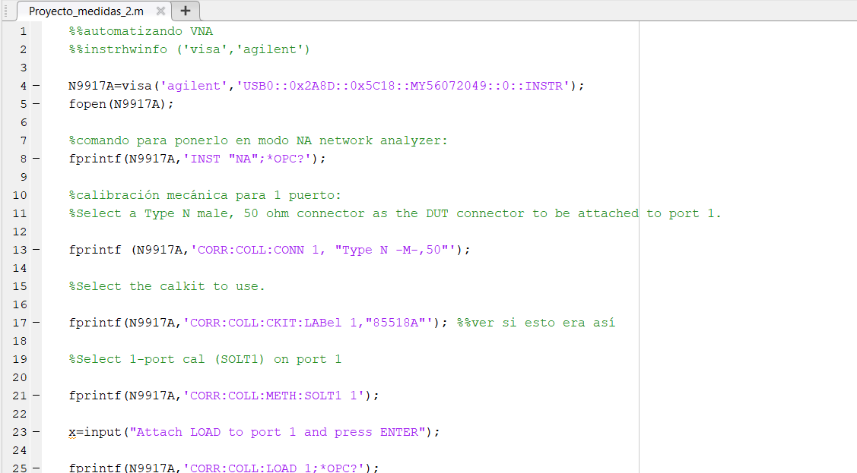
Instrumentalización virtual

Slide 5
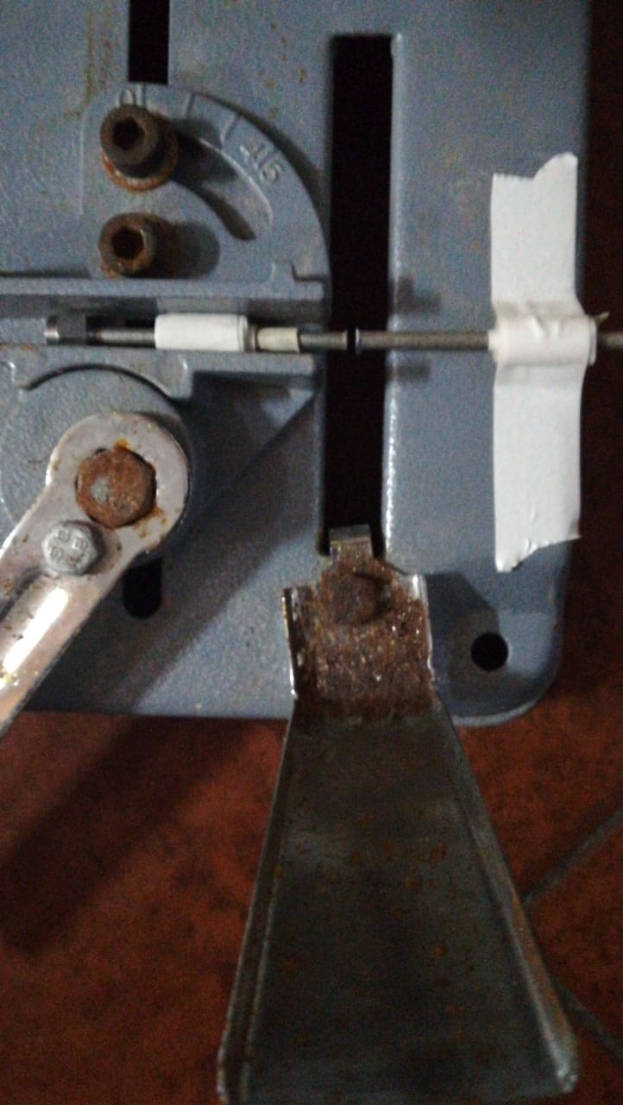
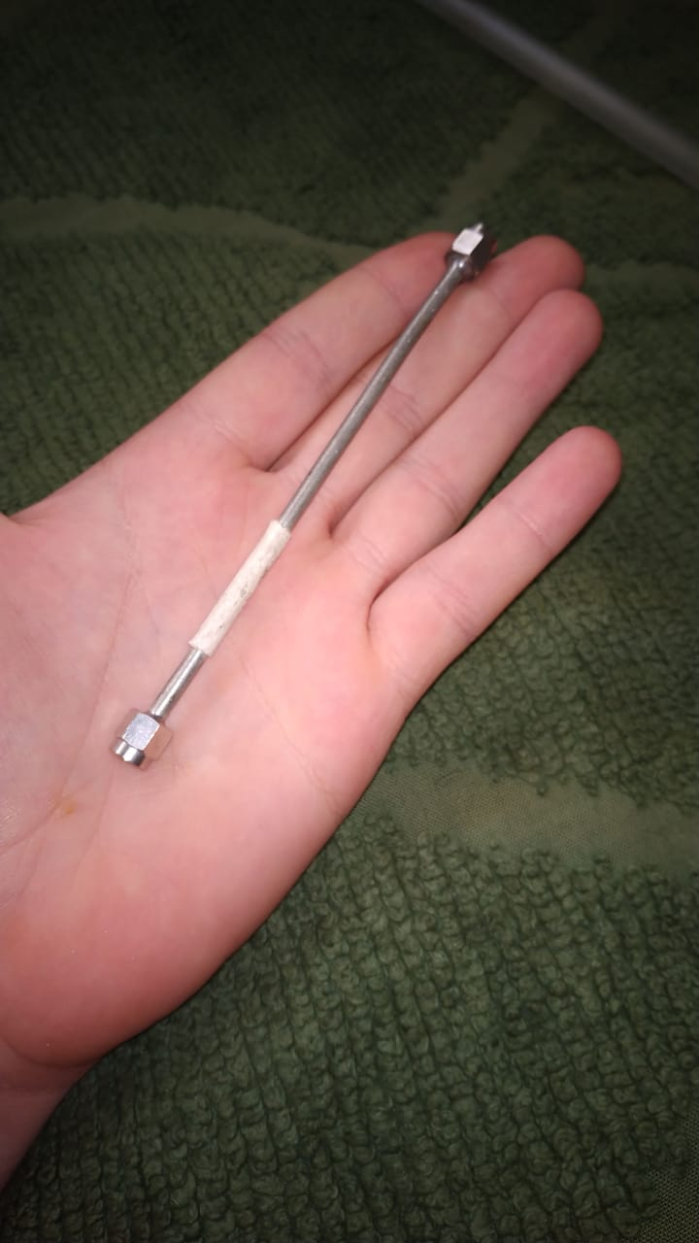
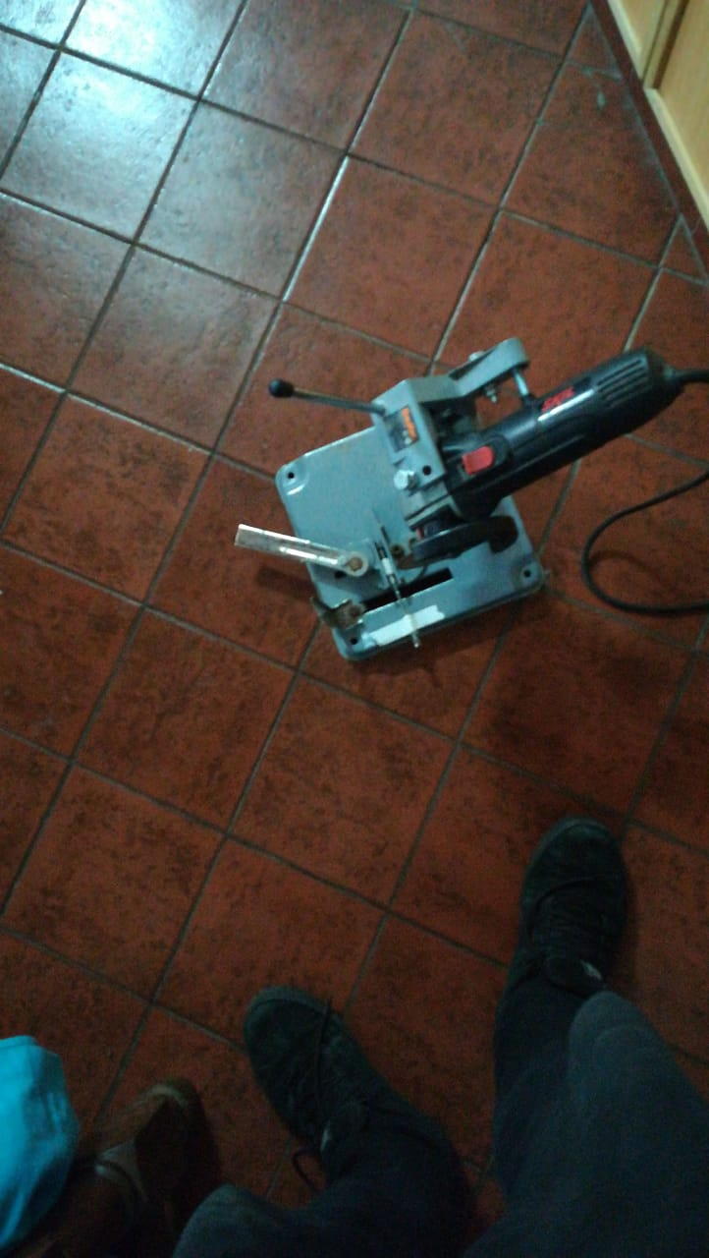
Cómo construímos la sonda 1

Slide 6
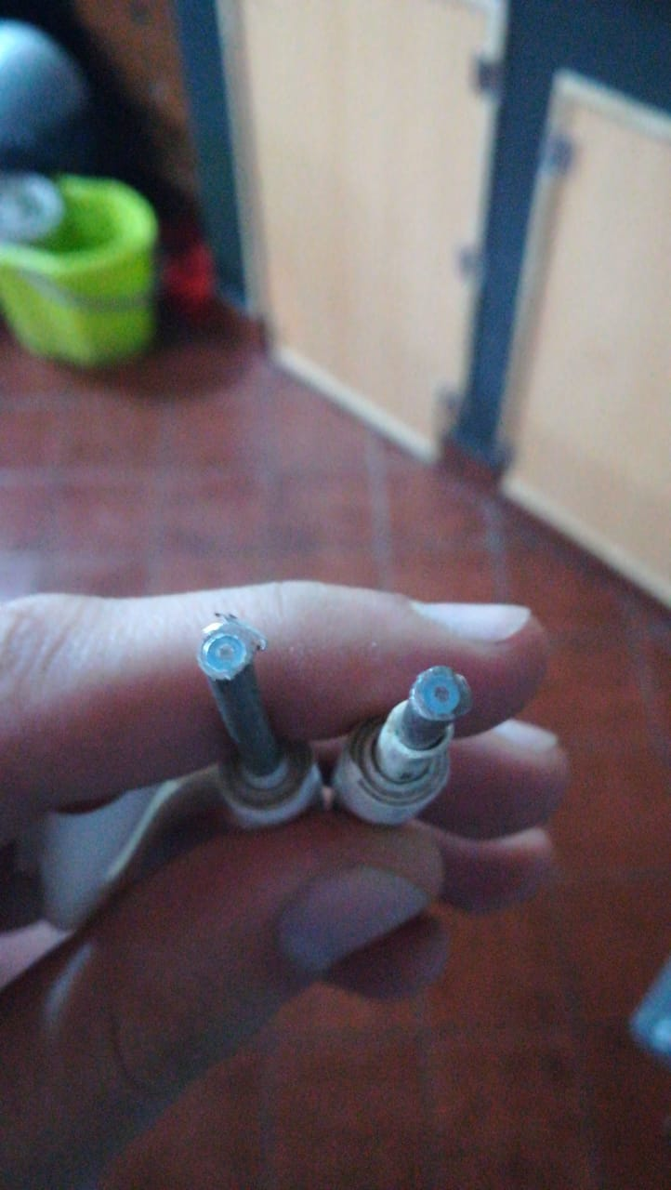
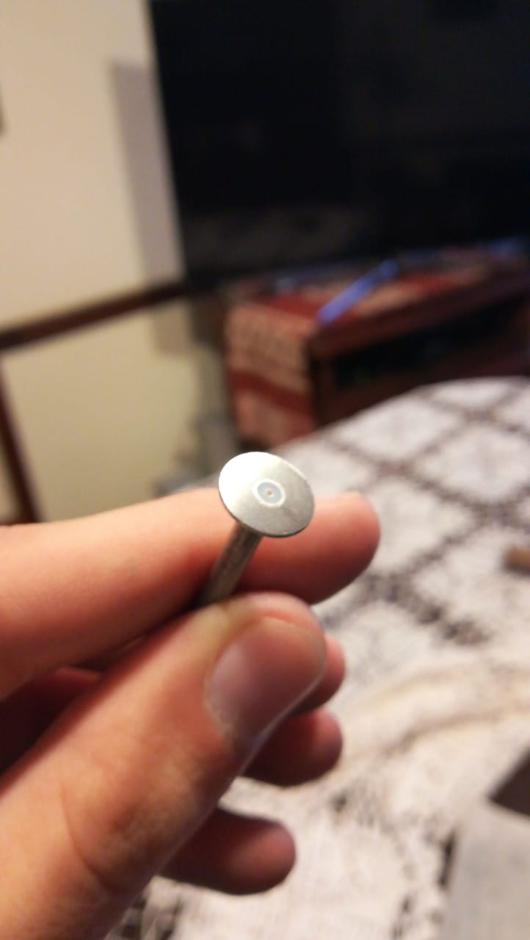
Cómo construímos la sonda 1

Slide 7
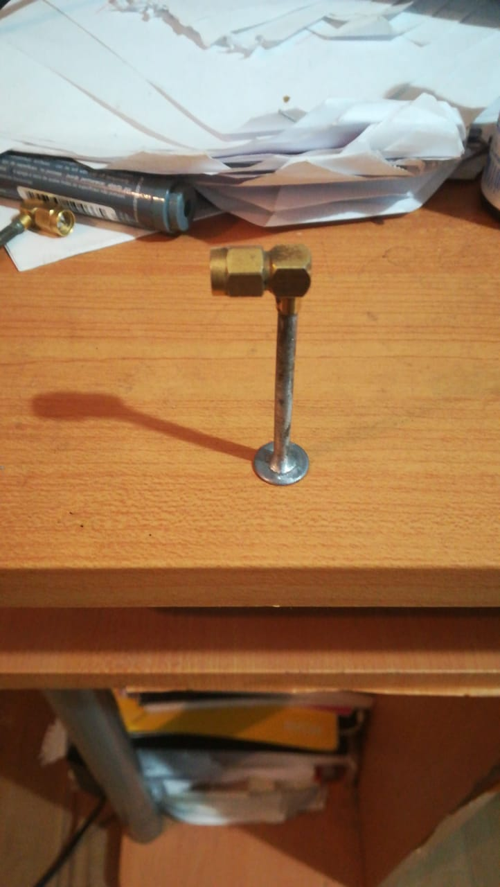
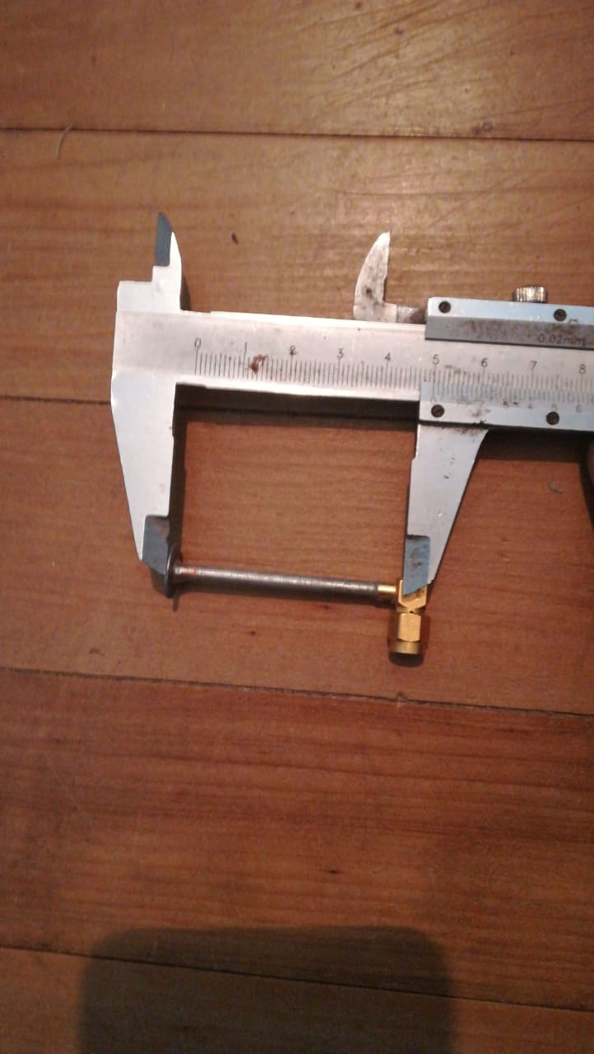
Construcción de la sonda 2

Slide 8
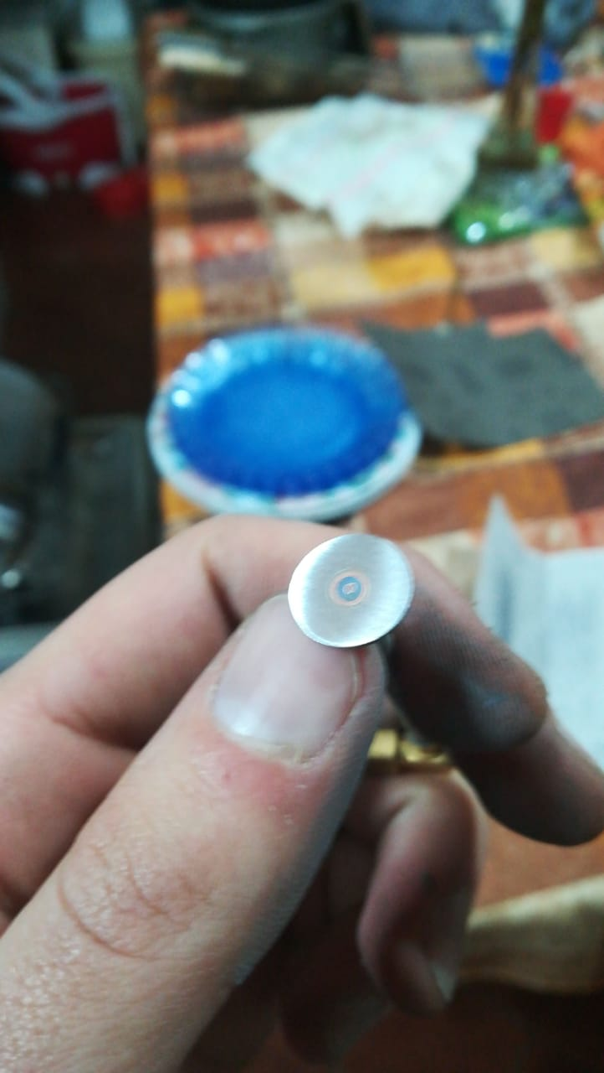
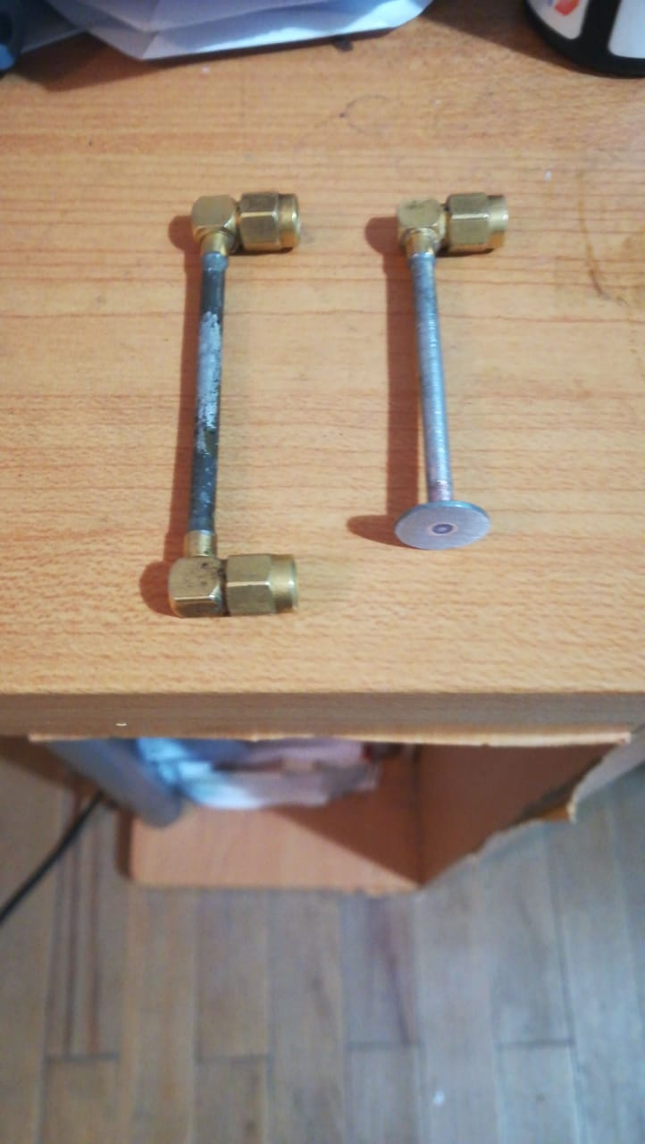
Construcción de la sonda 2

Slide 9
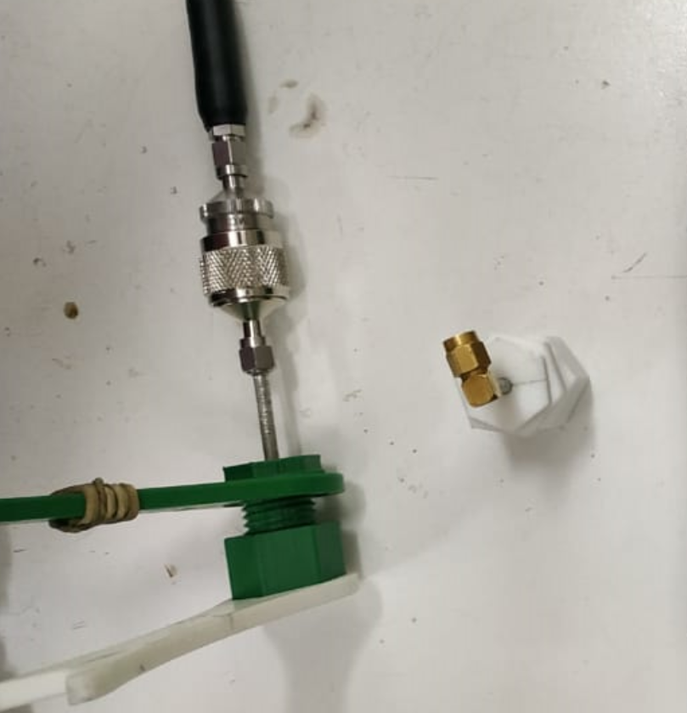
Mediciones de la sonda
Calibración del VNA a un
puerto (OSM).
Conexionado de la sonda.
Medición.

Slide 10
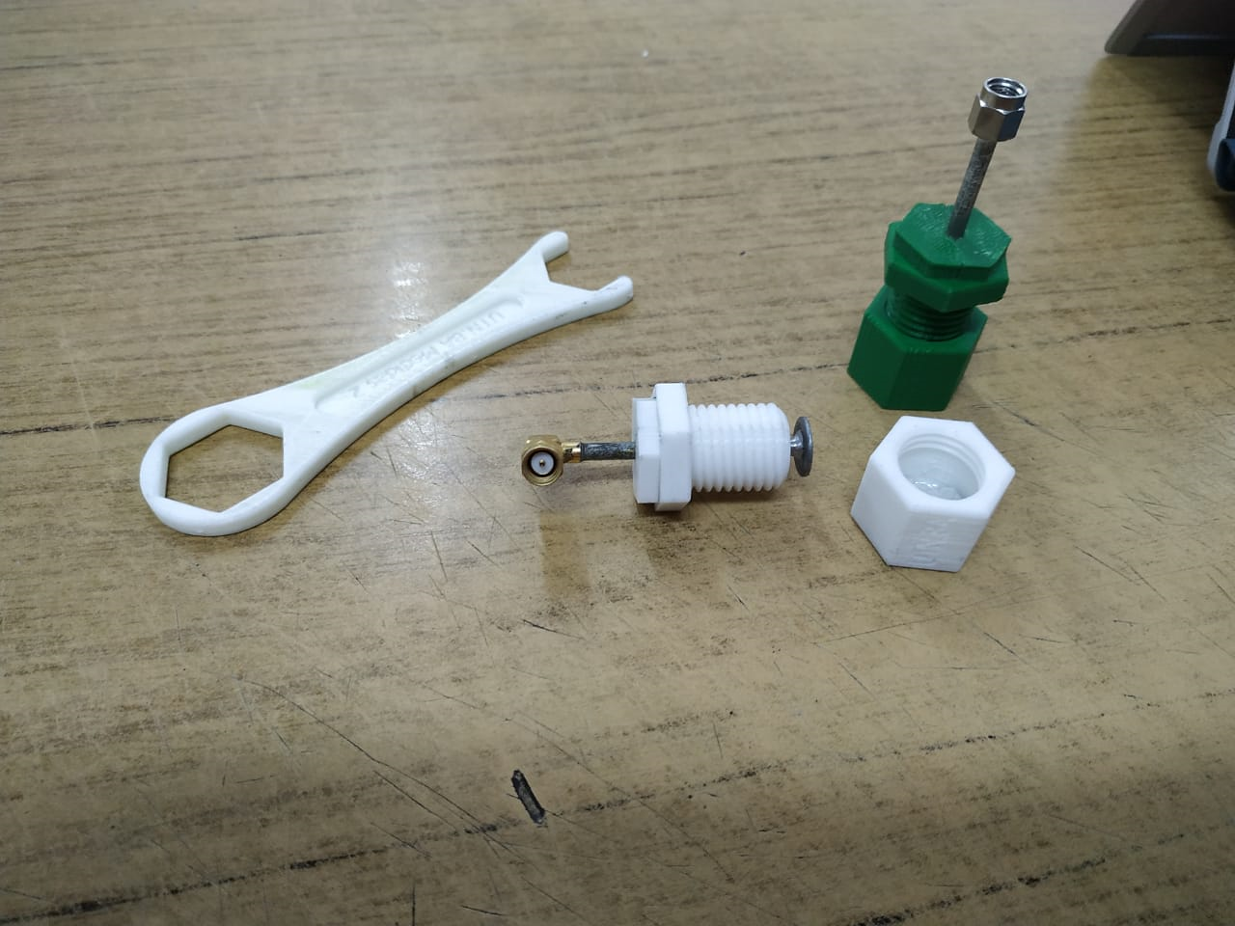
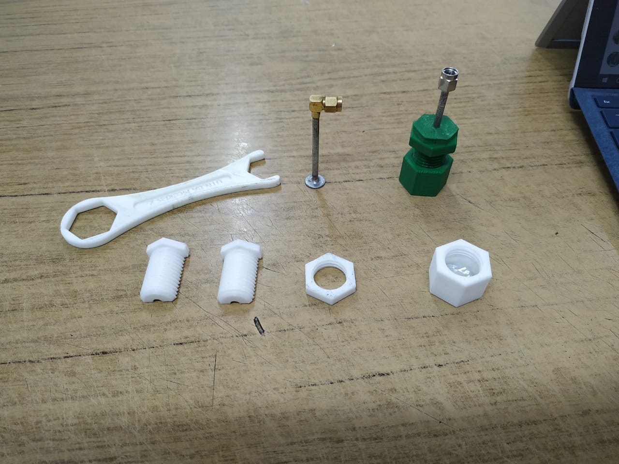
Pieza para la calibración de la sonda

Slide 11
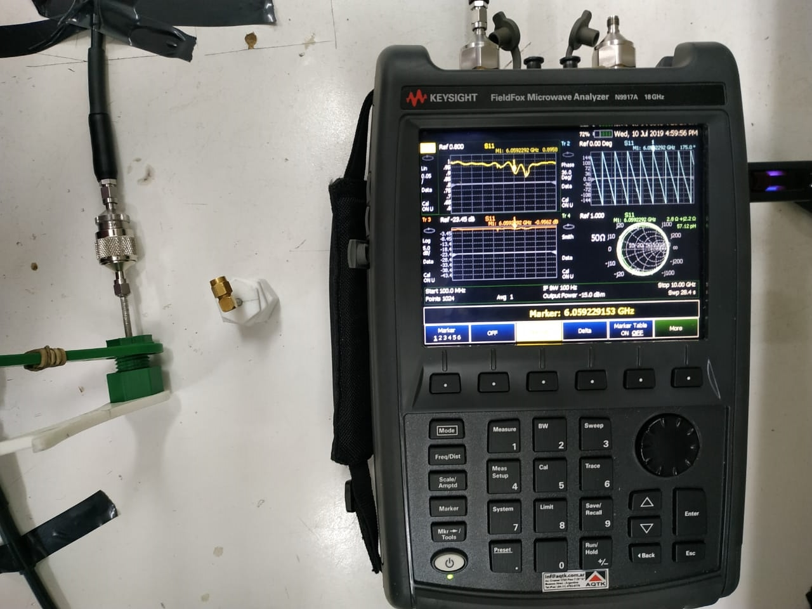
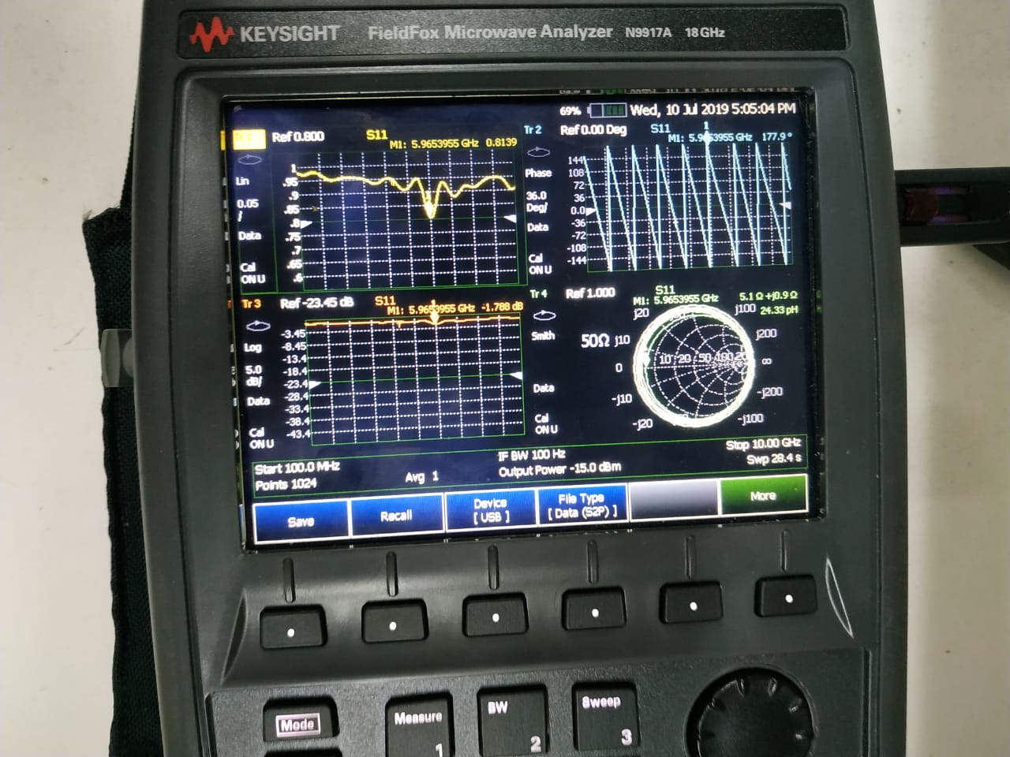
Sonda 1: Short

Slide 12
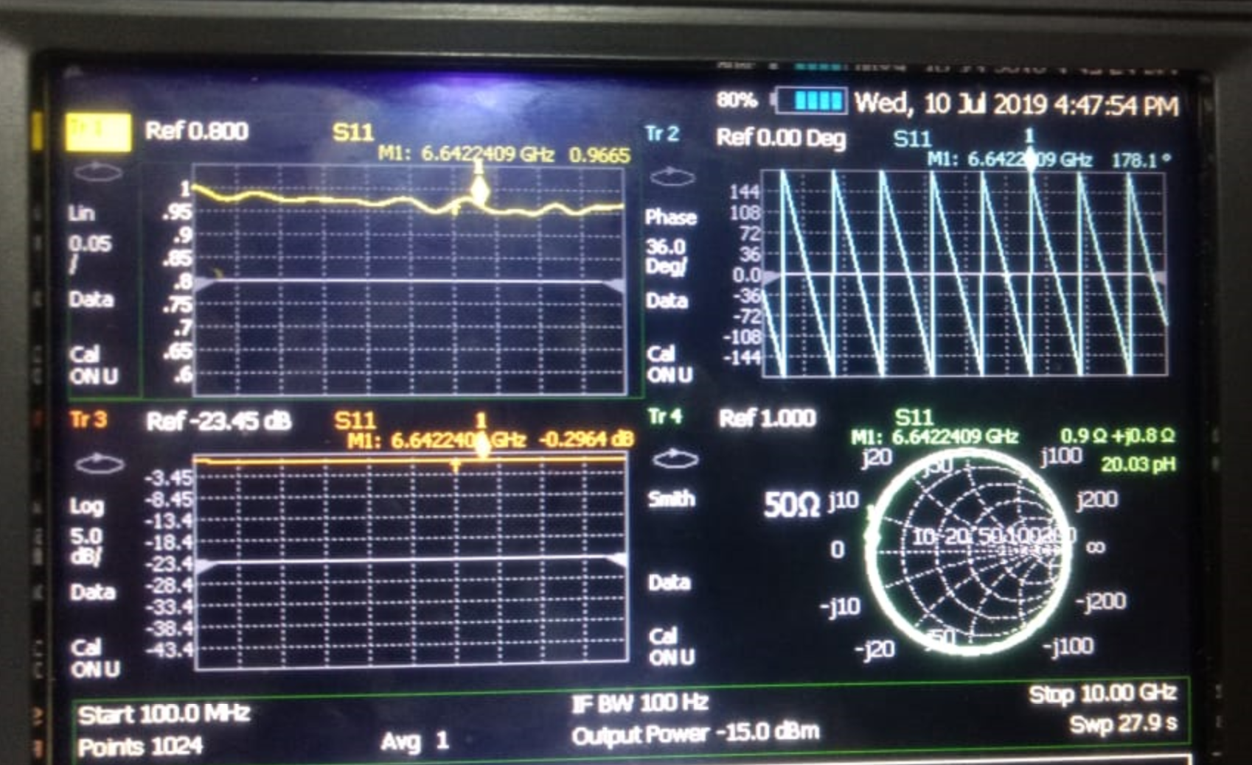
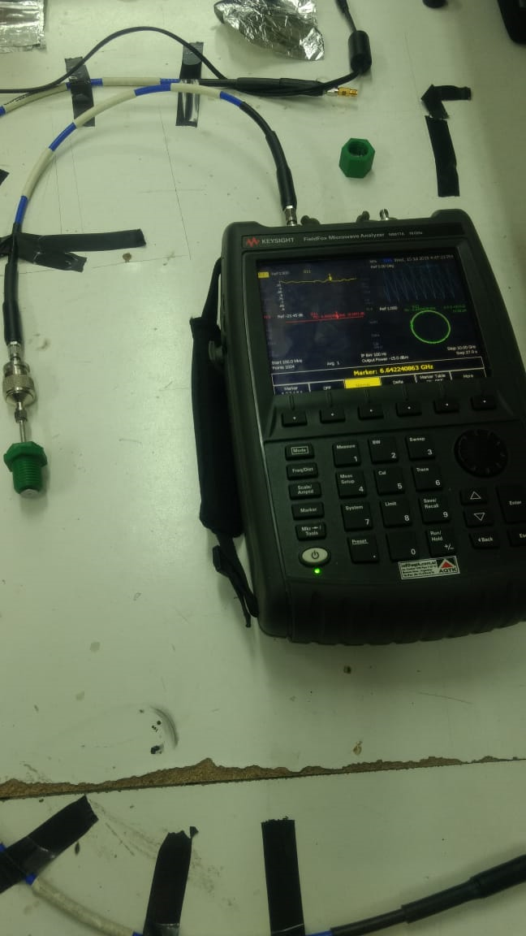
Sonda 1: Open

Slide 13
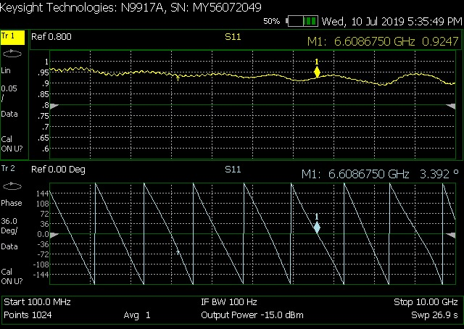
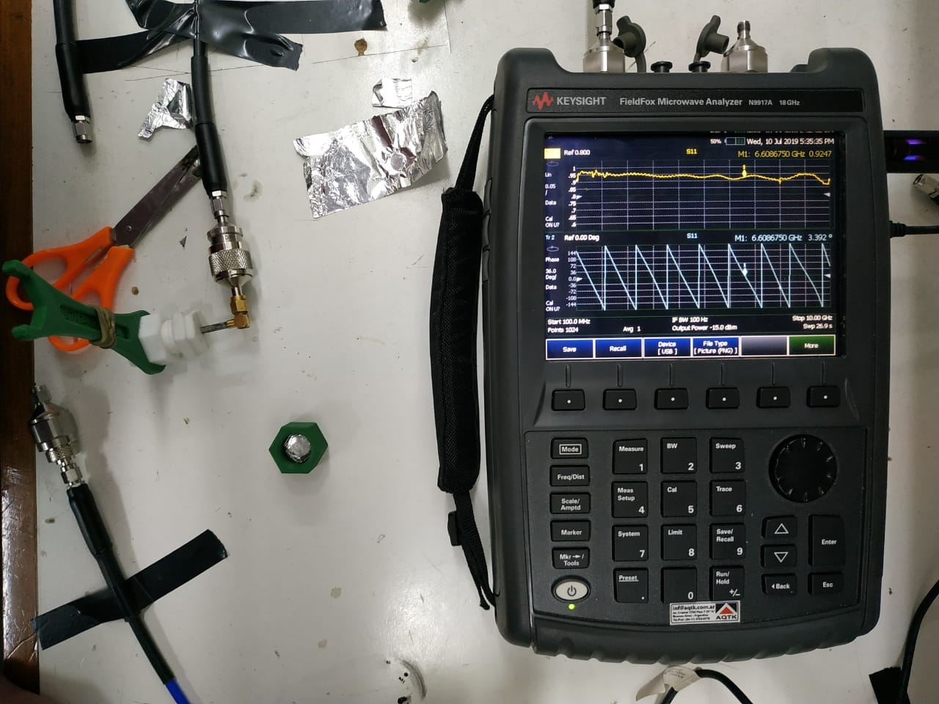
Sonda 2: Short

Slide 14
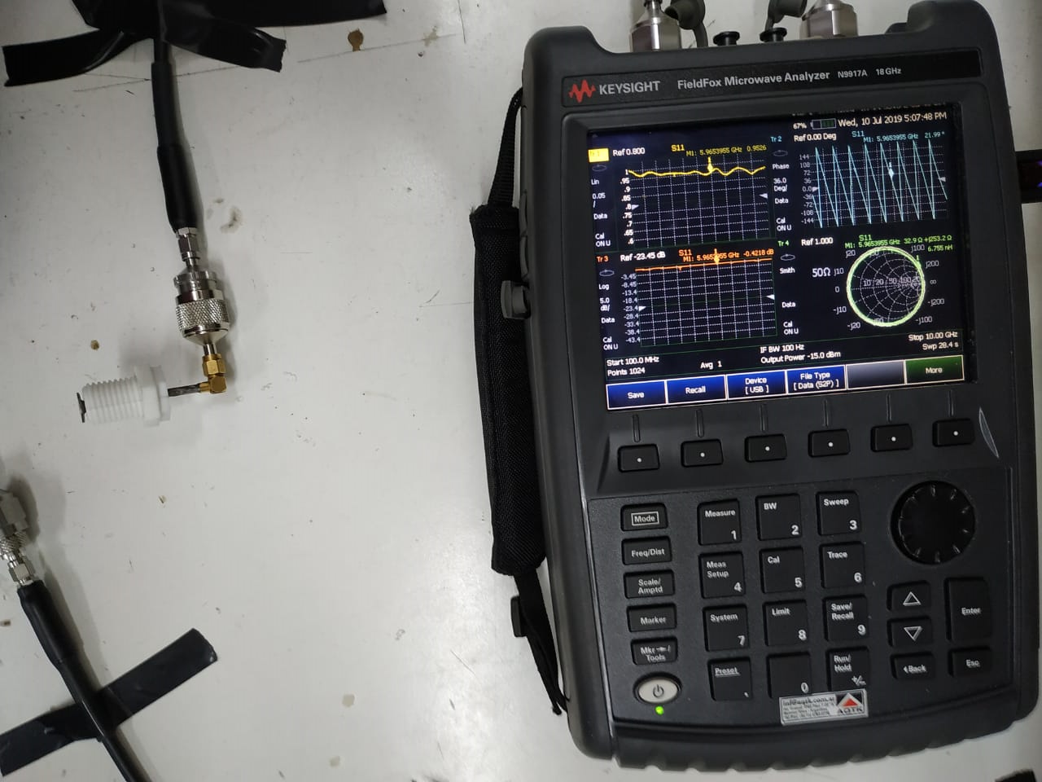
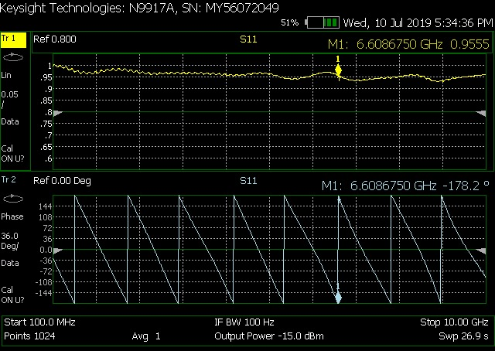
Sonda 2: Open

Slide 15
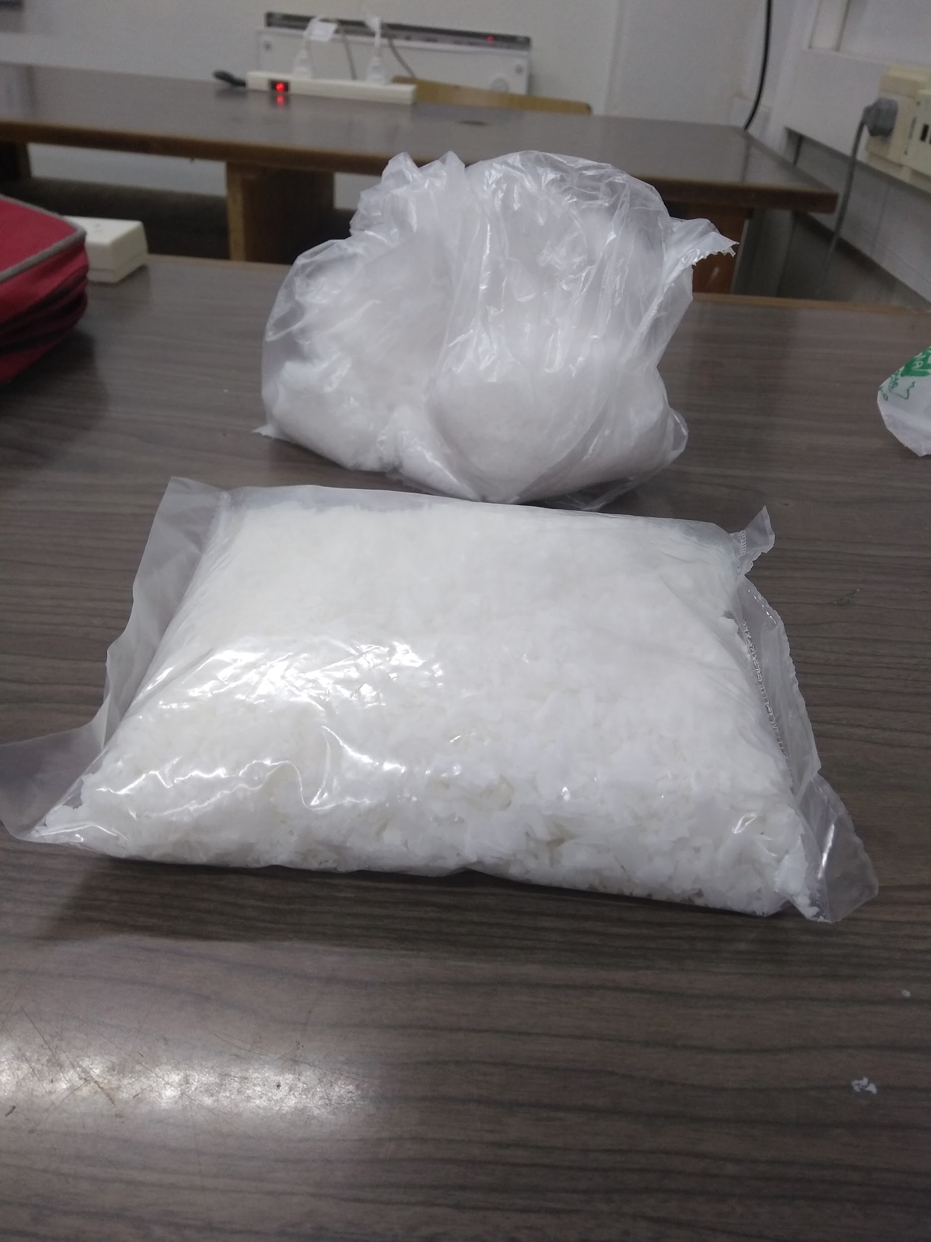
Phantoms

Slide 16
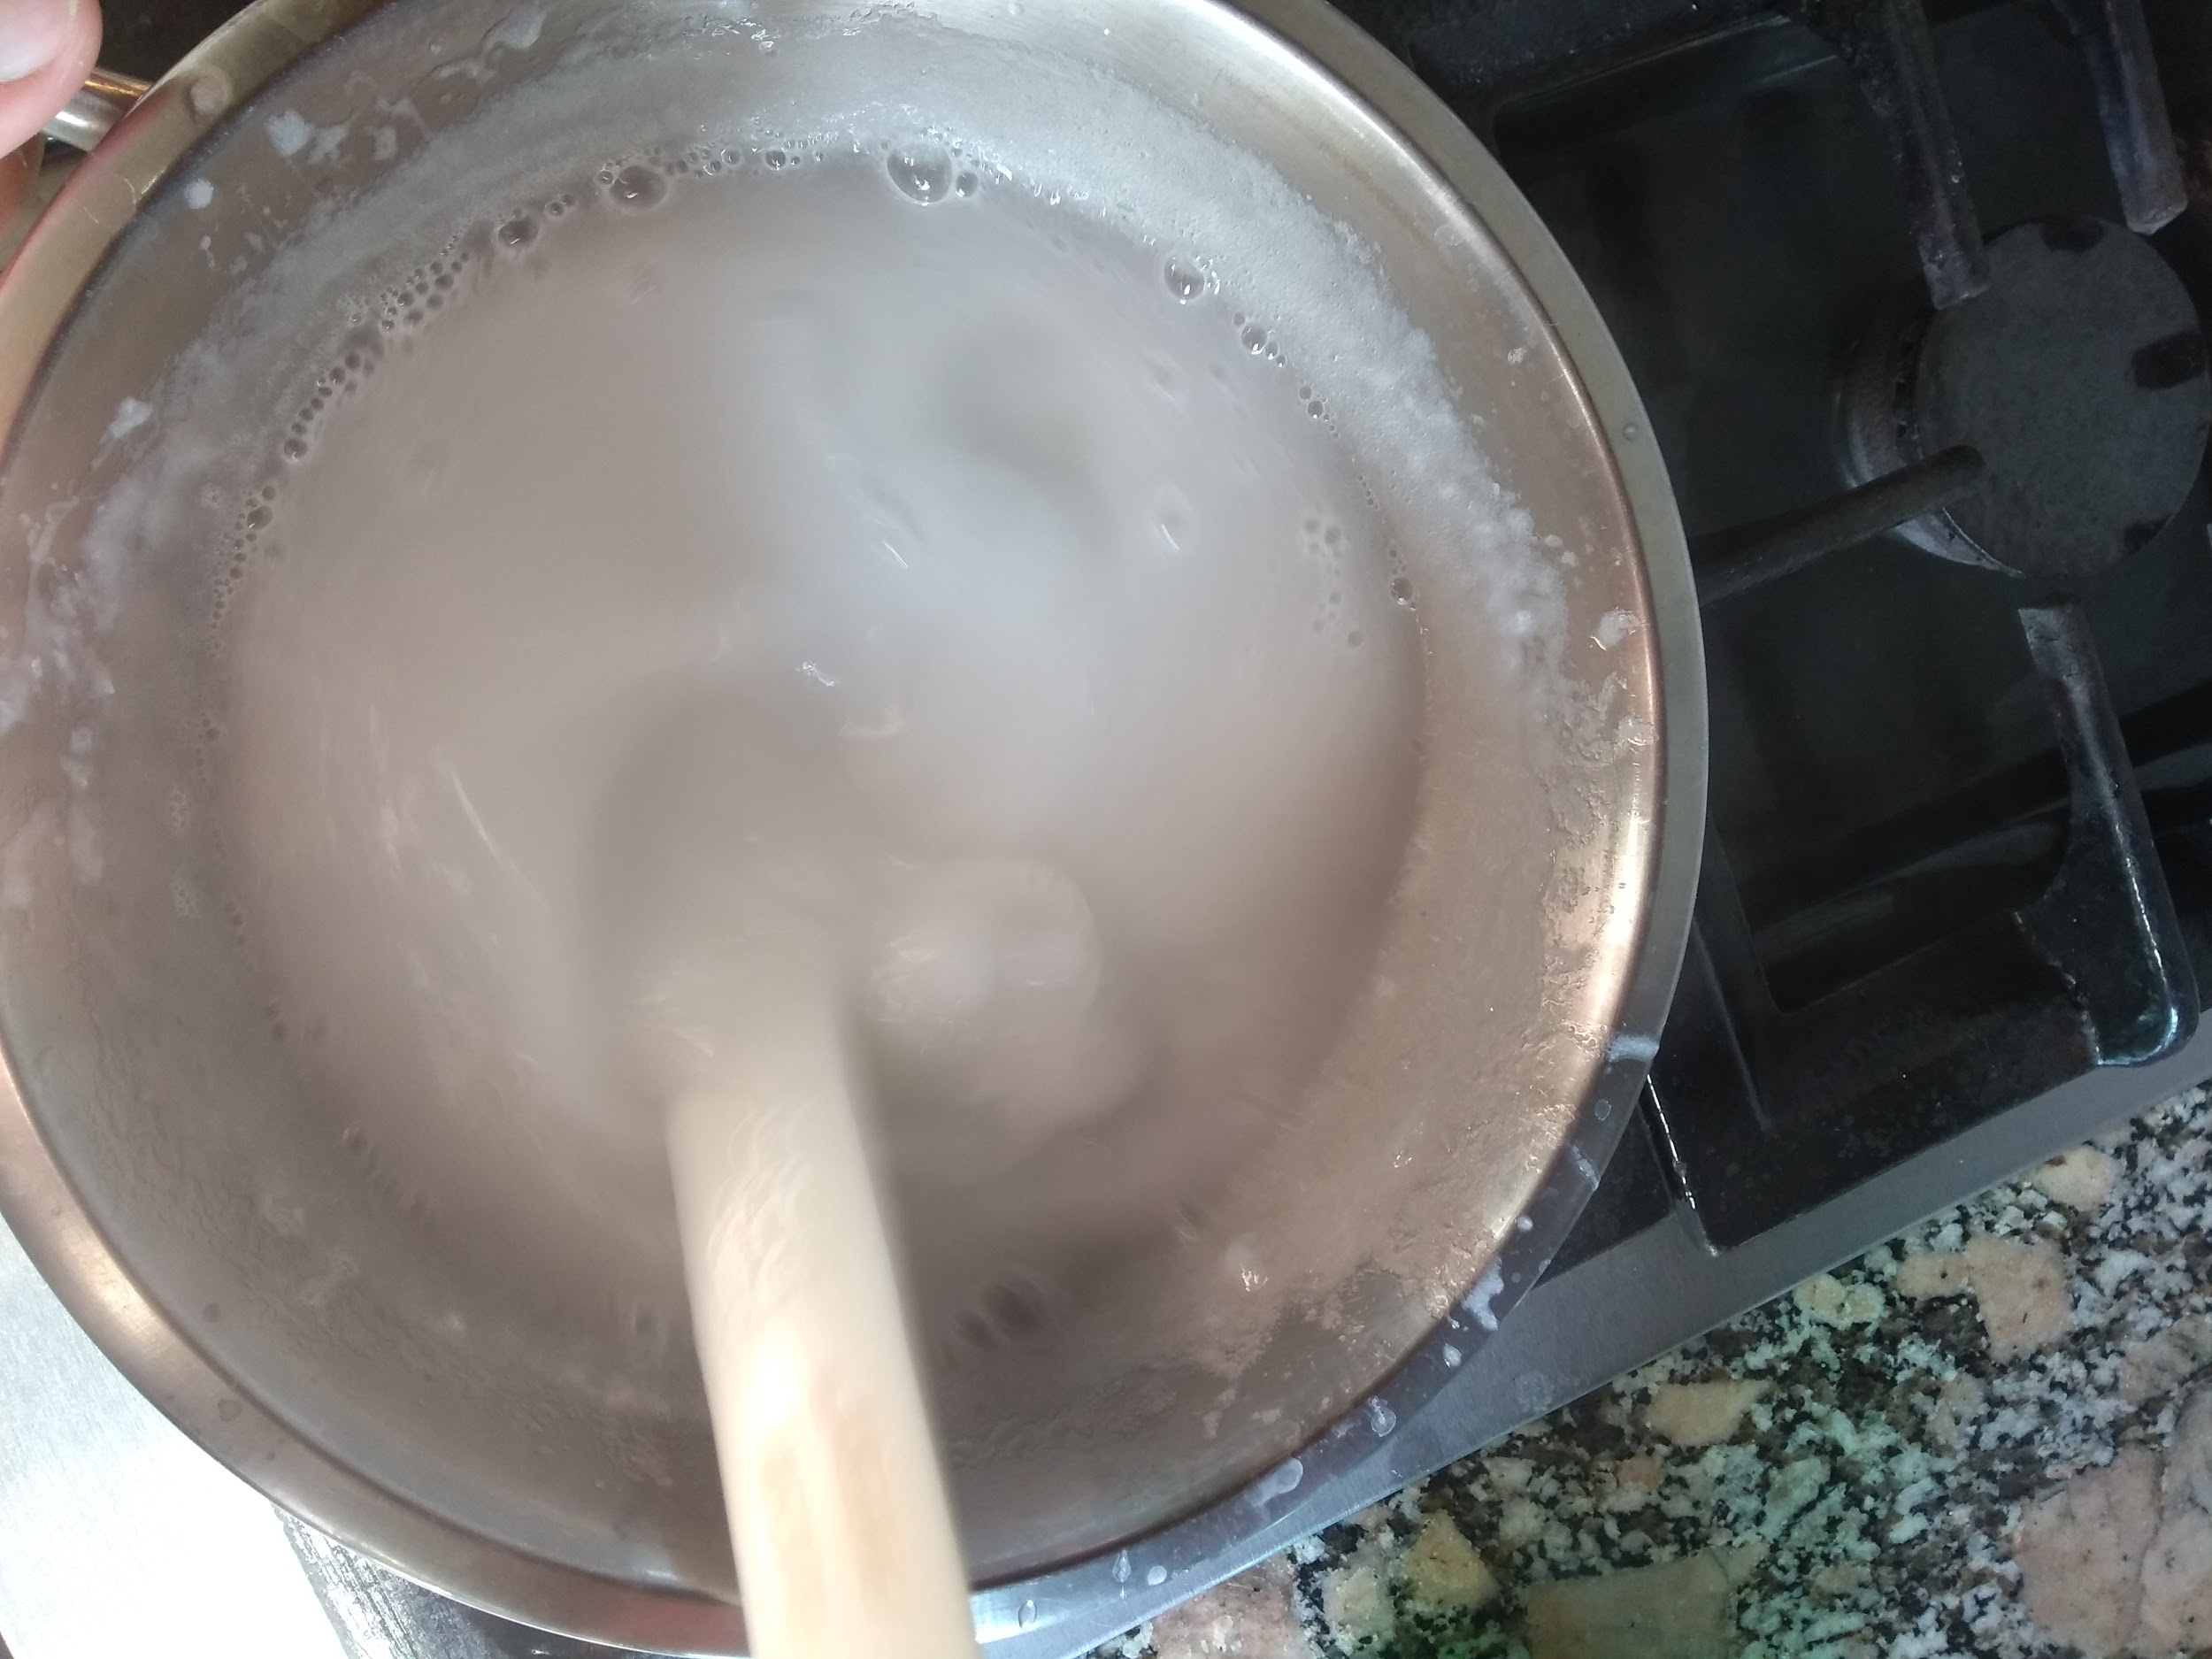
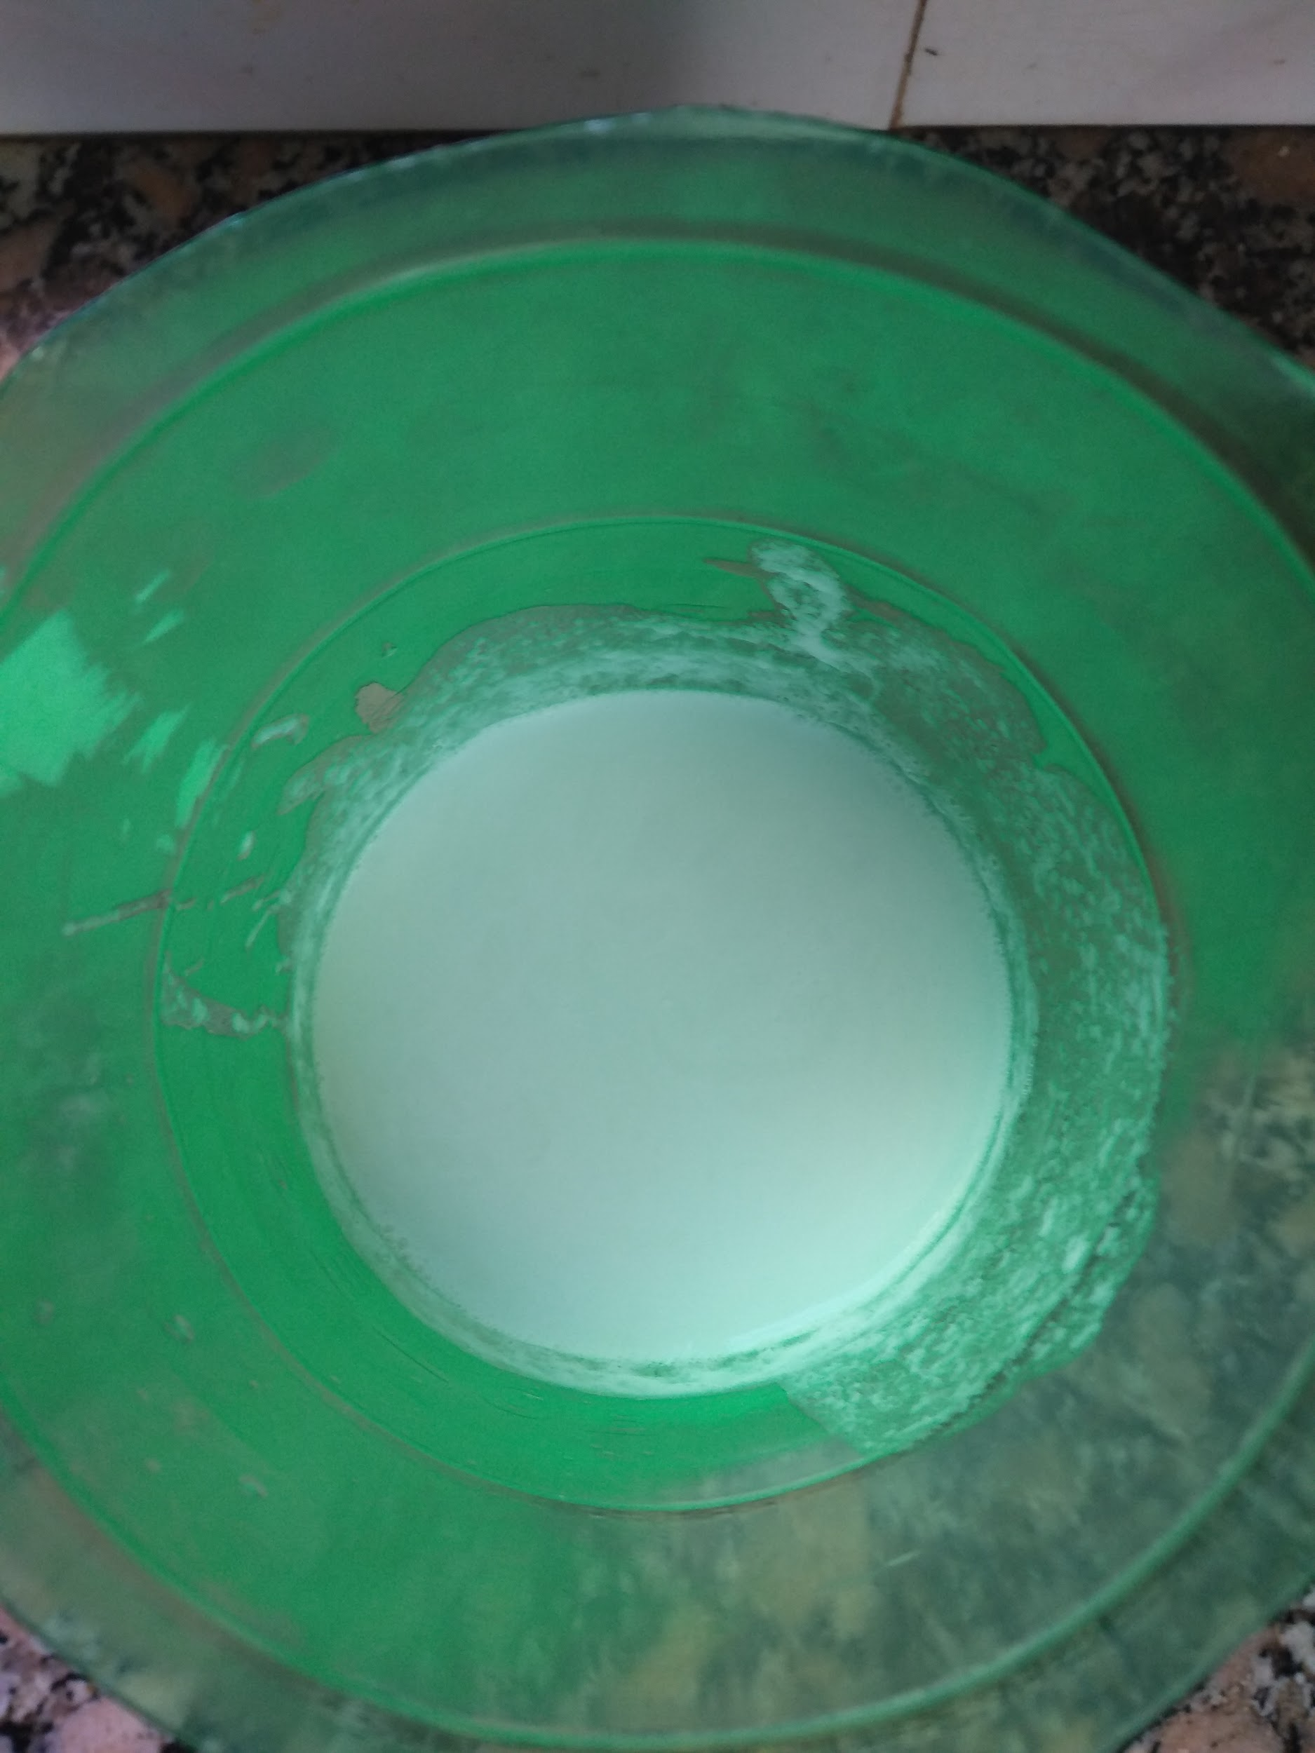
Phantoms

Slide 17
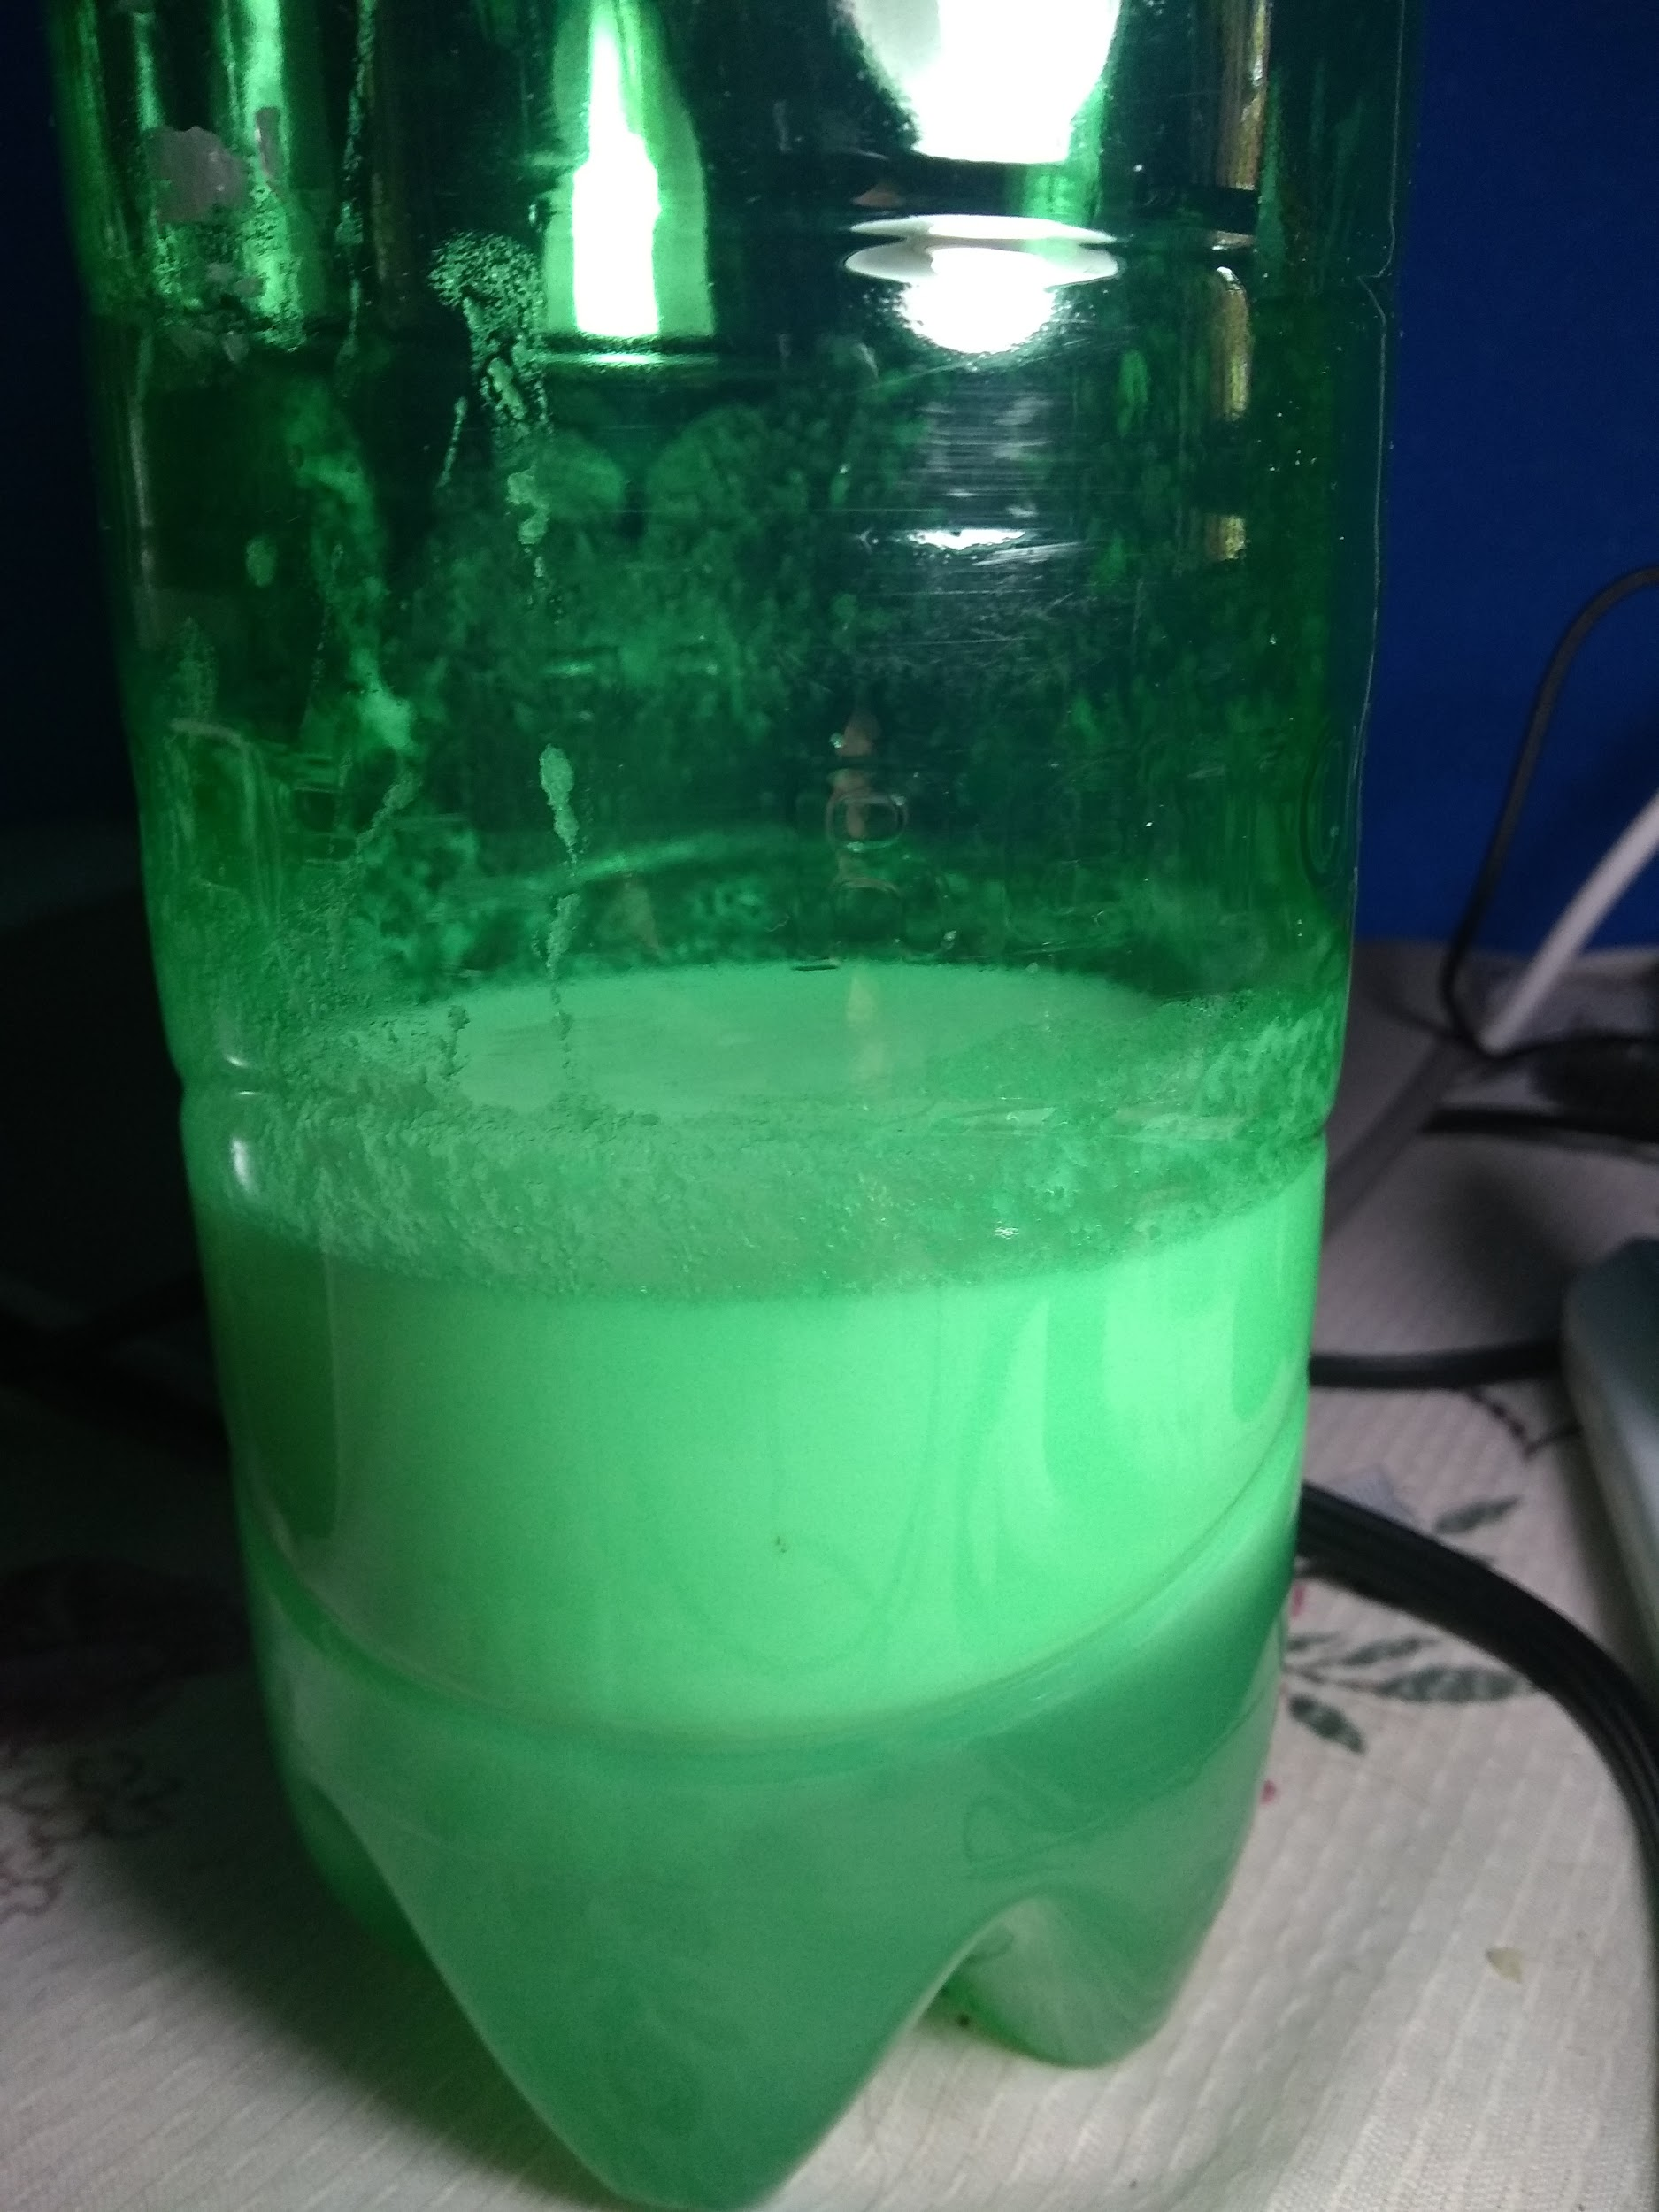
Phantoms

Slide 18
Gracias por su atención

